Slide 1


Telemática de maquinaria pesada:
Redefiniendo la eficiencia en la era de los equipos inteligentes

Slide 2
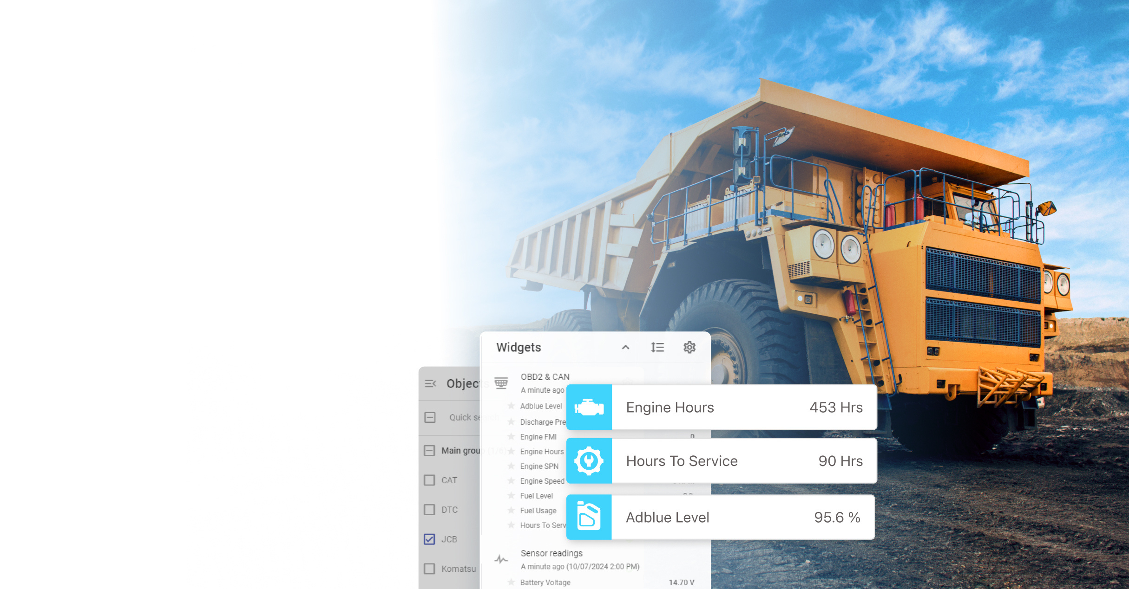

Maquinaria pesada
Principales características y beneficios de la maquinaria pesada:
Monitoreo integral de equipos
Planificación y eficiencia del mantenimiento
Diagnóstico y detección de fallos
Gestión de combustible y emisiones
Vigilancia de la seguridad y del medio ambiente
Notes:
Let's talk about how Navixy can help you transform your heavy machinery operations. In this slide, we highlight the key features and benefits that Navixy brings to the table when it comes to managing heavy machinery fleets. We will cover each of them in this presentation.

Slide 3

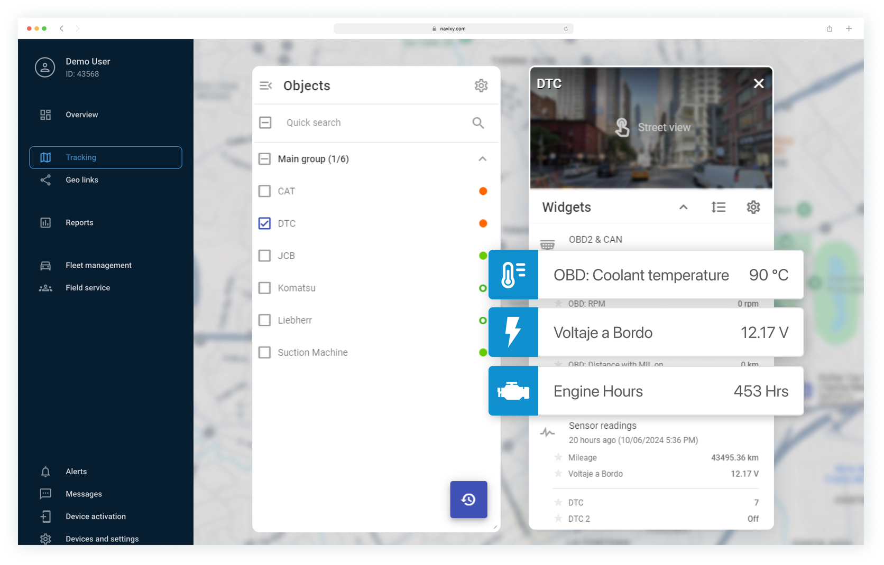
Maquinaria pesada
Monitoreo integral de
equipos
Integración de datos en tiempo real
Horas del motor: realice un seguimiento de las horas totales del motor para programar el mantenimiento
Ejemplo: La máquina "JCB" ha funcionado durante 453 horas, refrigerante a 90 °C, batería a 12,17 V
Temperatura del refrigerante y voltaje de la batería: controle métricas críticas para evitar daños
Ejemplo: máquina "DTC", refrigerante a 90°C, batería a 12,17 V
Notes:
Comprehensive equipment monitoring
Navixy integrates with OBD2 and CAN systems to capture crucial real-time data from your machines. For instance, by tracking engine hours, we help you stay on top of maintenance schedules, reducing the likelihood of unexpected breakdowns and keeping your equipment running smoothly.

Slide 4
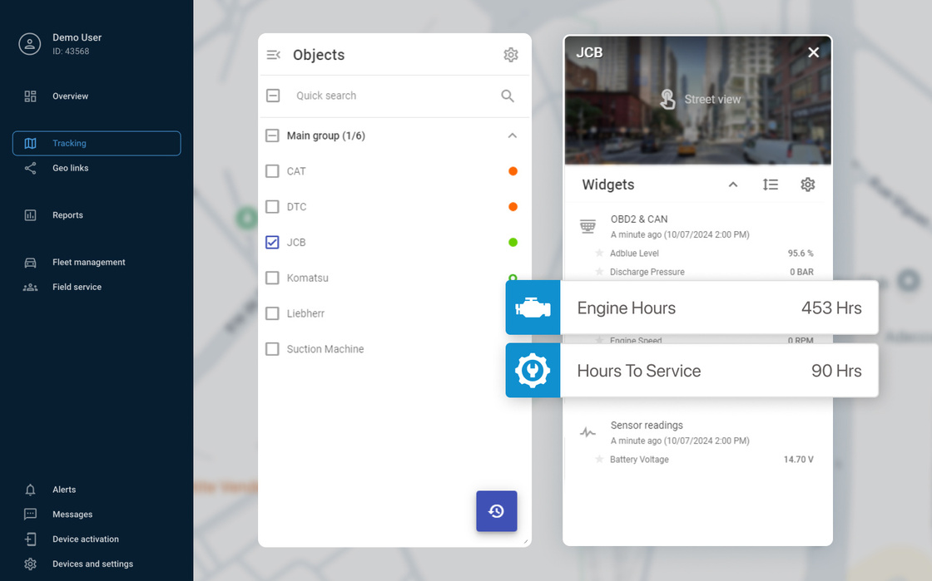
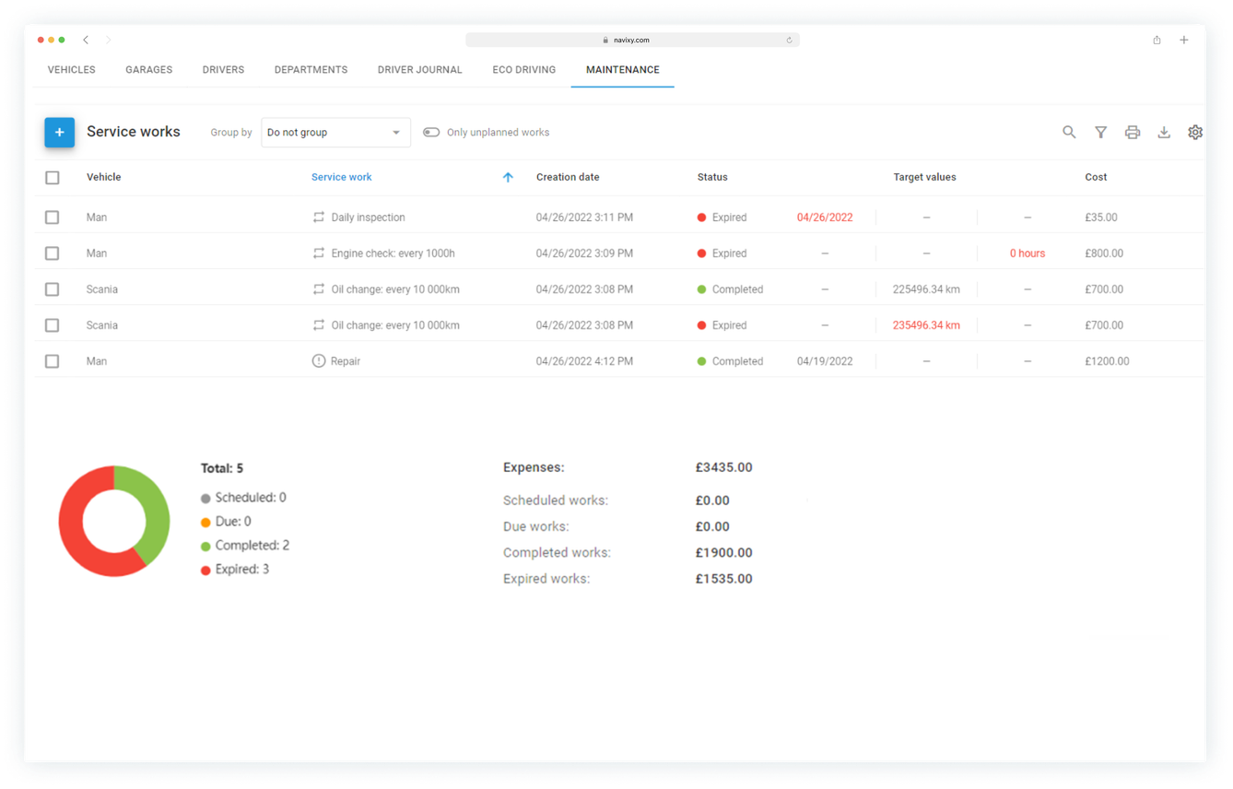
Maquinaria pesada
Planificación y eficiencia del mantenimiento
Ciclos de mantenimiento optimizados
Intervalos de servicio: planifique el mantenimiento para evitar interrupciones
Ejemplo: Faltan 90 horas para el próximo servicio
Realice un seguimiento de las horas del motor para programar el servicio
Ejemplo: La máquina "JCB" registra 453 horas
Notes:
Maintenance planning and efficiency
Our system enables precise maintenance scheduling. Take the example of a 'JCB' machine that has logged over 453 hours—knowing this allows you to schedule services before issues arise. You'll also get timely reminders to ensure that none of your machinery falls behind on routine maintenance.
With Navixy, scheduling maintenance is easy. Just head to the Maintenance module, and select the vehicles you need to service. You can even bulk schedule for similar vehicles, add details, attach important files, and keep everyone – from mechanics to accountants – in the loop. For urgent repairs, choose unplanned maintenance, or set auto-repeat for routine tasks.
Our system automatically updates reminders and highlights any unplanned repairs, so you can address them quickly and avoid costly downtime.

Slide 5
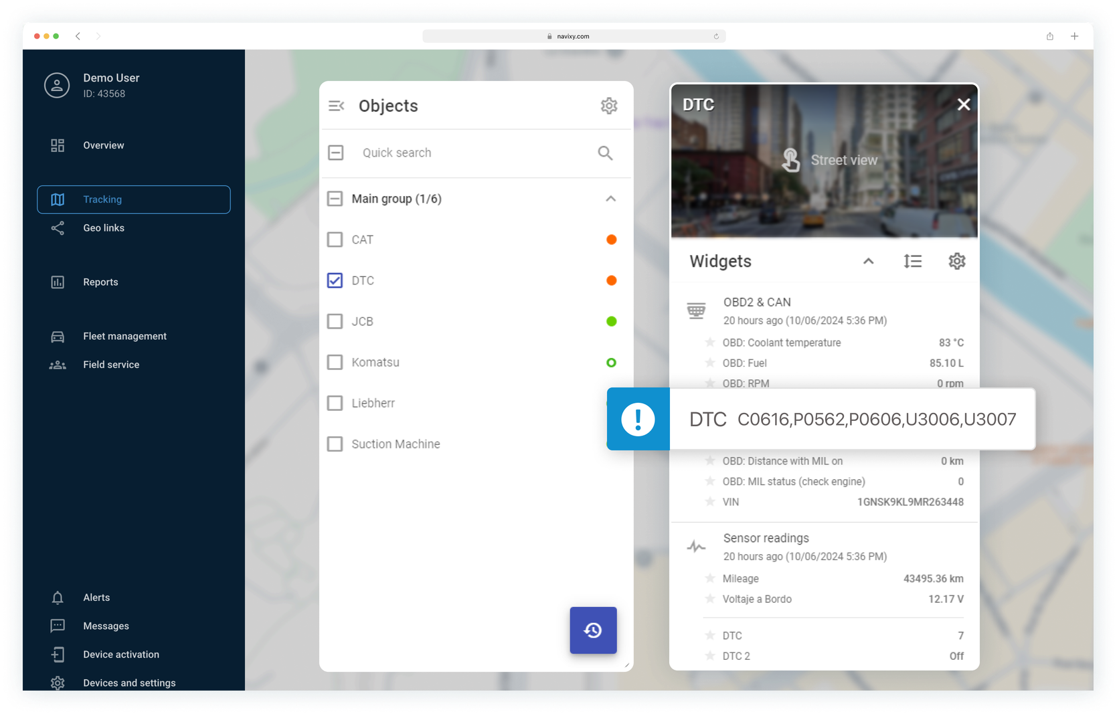
Maquinaria pesada
Diagnóstico y detección de fallos
Detección temprana de fallos
Códigos de diagnóstico de problemas: ayudan a los técnicos a diagnosticar y resolver problemas.
Ejemplo: La máquina "DTC" informa los códigos C0616, P0562, U3006
Códigos de diagnóstico de problemas: ayudan a los técnicos a diagnosticar y resolver problemas.
Ejemplo: La máquina "DTC" informa los códigos C0616, P0562, U3006
Notes:
Diagnostics and fault detection
Early detection is key to avoiding costly repairs. Navixy captures and reports fault codes (DTC), allowing your technicians to address issues before they become major problems. Whether it’s coolant temperature, battery voltage, or engine diagnostics, our platform gives you the critical information you need to act quickly and prevent downtime.

Slide 6
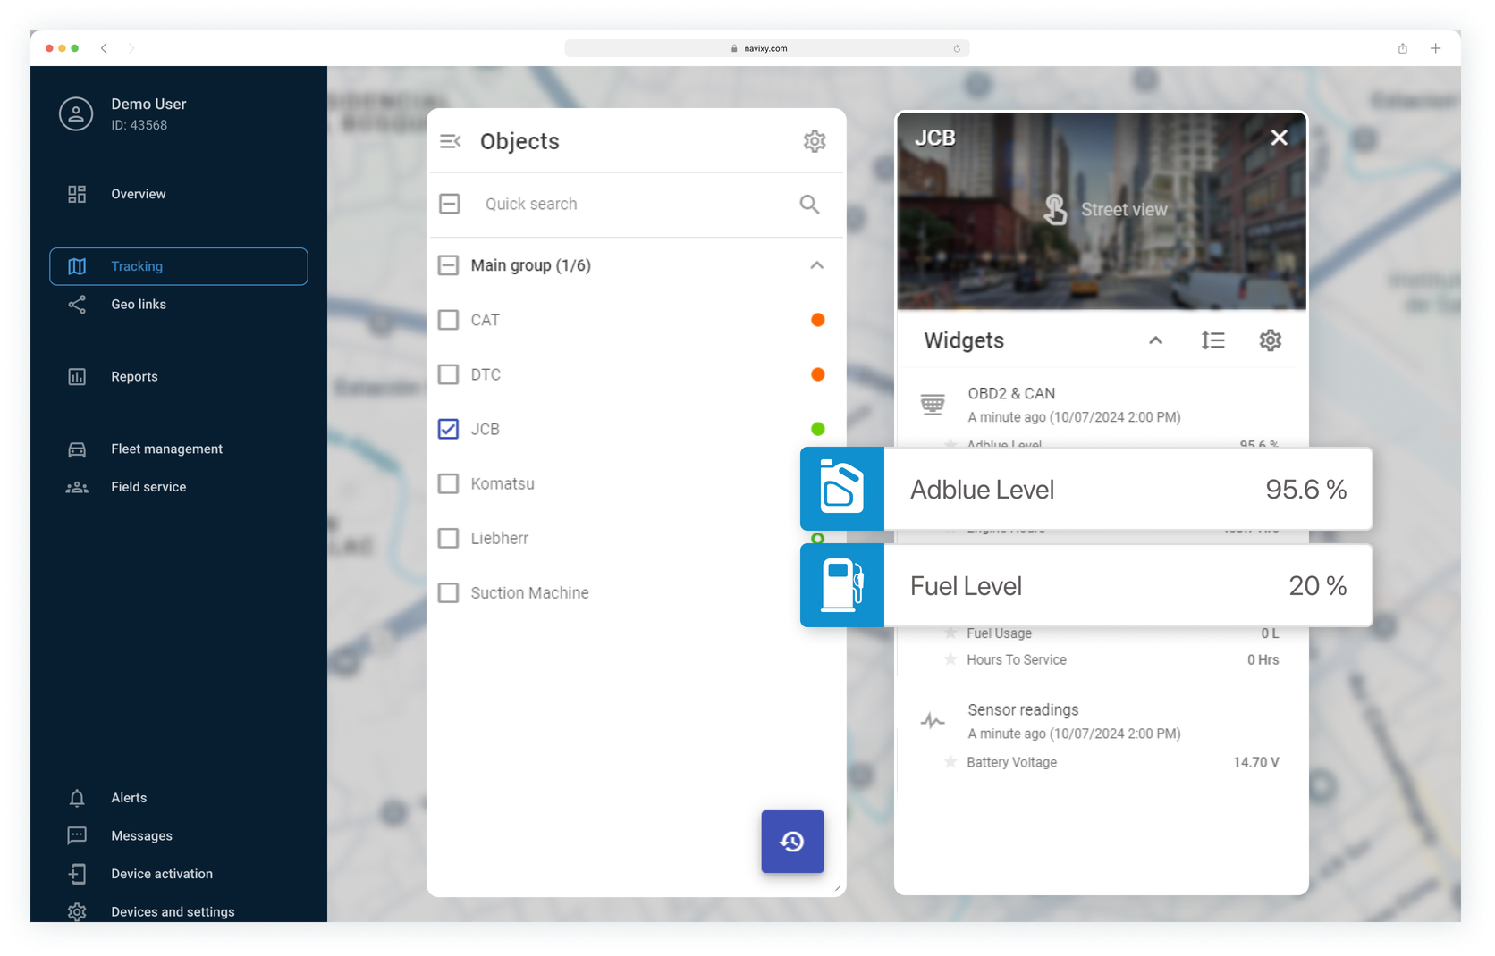
Maquinaria pesada
Gestión de combustible y emisiones
Cumplimiento y eficiencia
Monitorización del nivel de AdBlue: garantizar el cumplimiento de las normas sobre emisiones
Ejemplo: Nivel de AdBlue al 95,6%
Seguimiento del nivel de combustible: evite interrupciones operativas repostando con antelación
Ejemplo: Nivel de combustible al 20%
Notes:
Fuel and emissions management
As industries become more environmentally conscious, staying compliant with emissions regulations is crucial. Navixy helps by tracking fuel consumption and AdBlue levels, ensuring that your machines meet required standards without any extra hassle.

Slide 7
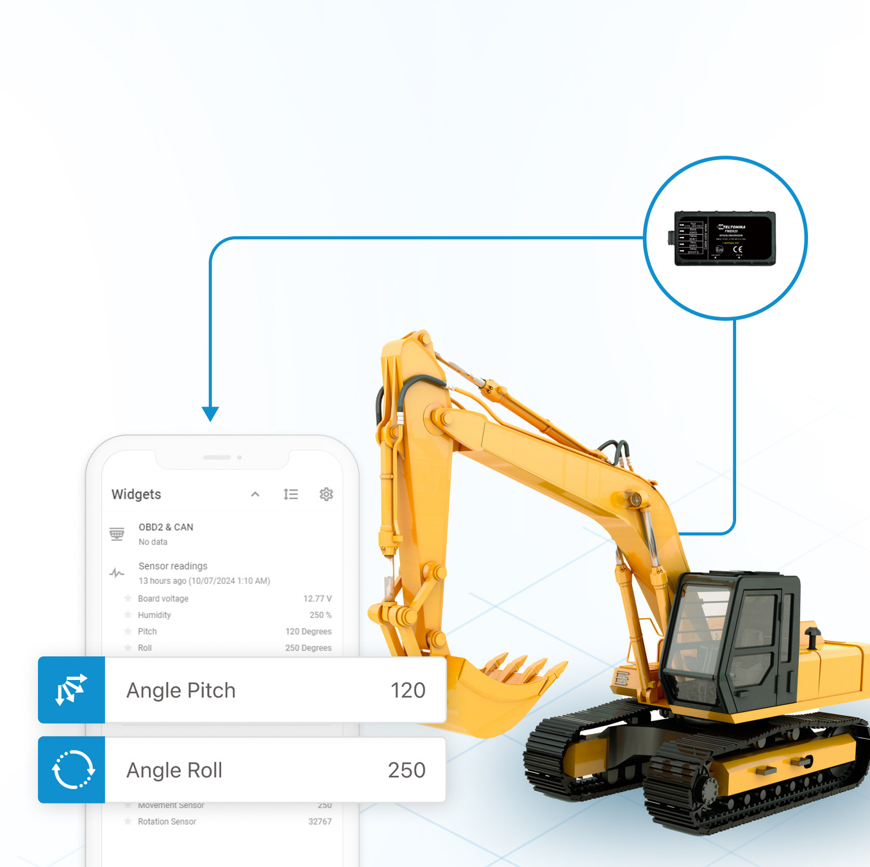
Maquinaria pesada
Monitoreo de la posición y seguridad de los equipos
Garantizar un funcionamiento seguro
Monitoreo del ángulo y la inclinación de la pluma: realice un seguimiento de la posición de los componentes de la maquinaria para detectar valores anormales y prevenir accidentes
Sensores de movimiento y rotación: monitorizan el uso de la maquinaria y garantizan un funcionamiento seguro
Ejemplo: La máquina "Liebherr" informa las lecturas del sensor de rotación
Notes:
Safety and environmental monitoring
Finally, Navixy ensures safety across all operations by monitoring critical machine parameters like boom angles and tilt positions. If a machine is operating under unsafe conditions, you’ll be the first to know, allowing you to take immediate action to prevent accidents.

Slide 8

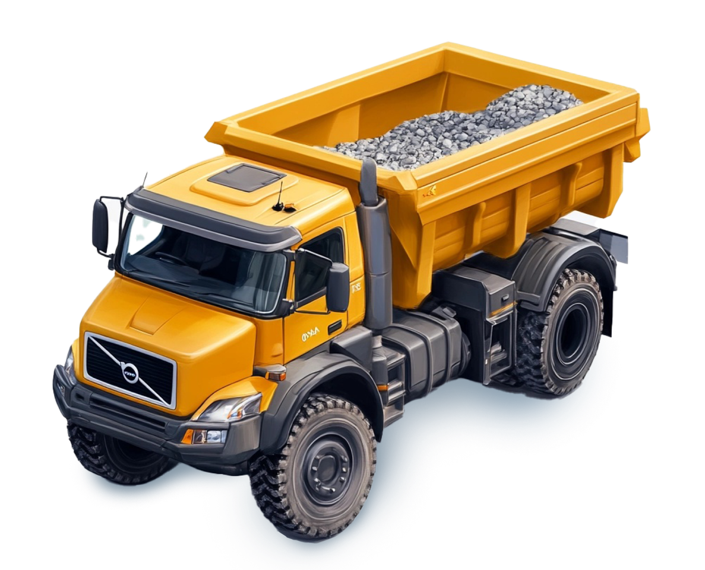



Maquinaria pesada
Beneficios de Navixy para maquinaria pesada
Reducir los costes operativos
Evite tiempos de inactividad con la detección temprana de problemas
Diagnóstico y detección de fallos
Garantice la seguridad mediante el monitoreo en tiempo real
Garantice la seguridad mediante el monitoreo en tiempo real
Notes:
Navixy provides an all-in-one solution that enables smarter decision-making, higher efficiency, and lower operational costs for heavy machinery operations.
With real-time insights and comprehensive data tracking, you’re equipped to tackle both everyday challenges and long-term goals."

